Slide 1
TRAIN-PREY-DEPLOY
The journey of a ML model from the cradle to the online

Slide 2
Table of Contents
Introduction
Task 1: Build a "ML model
Task 2: Build a complex LLM agent
Task 3: Deploy to Huggingface

Slide 3
What is Langchain?
“LangChain is a framework for developing applications powered by large language models (LLMs).”
Documentazione di Langchain

Slide 4
Lifecycle of a Langchain application
Development
Operations
Deployment
La fase di costruzione delle applicazioni tramite i componenti di LangChain
LangSmith è lo strumento per ispezionare, valutare, monitorare i modelli
LangServe è lo strumento che ci consente di pubblicare i nostri modelli sotto forma di API

Slide 5
Etimologia
LangChain
“Chain” of calls to:
LLM
Tool
Preprocessing steps

Slide 6
Cos’è una chain?
“Chain” -> serie di azioni o passi
Ogni passo: process di un input e generazione di un output
LangChain Expression Language (LCEL) è il modo per definire ed eseguire le chain
Interfaccia di alto livello
Indipendente dalla complessità delle operazioni

Slide 7
Cos’è una chain?
from langchain_openai import ChatOpenAI
from langchain_core.output_parsers import StrOutputParser
from langchain_core.prompts import ChatPromptTemplate
model = ChatOpenAI(model="gpt-4")
prompt = ChatPromptTemplate.from_template("tell me a short joke about {topic}")
output_parser = StrOutputParser()
chain = prompt | model | output_parser
chain.invoke({"topic": "ice cream"})

Slide 8
Runnable
Protocollo inventato da Langchain
Facilita la creazione e l’invocazione di chain
Implementato da quasi tutti i componenti di Langchain
Possibilità di creazione di componenti custom
Interfaccia standard che include:
stream(): fa lo stream di chunk di output
invoke(): invoca la chain su un input
batch(): invoca la chain su una serie di input
Metodi per la compatibilità con sintassi await di asyncio

Slide 9
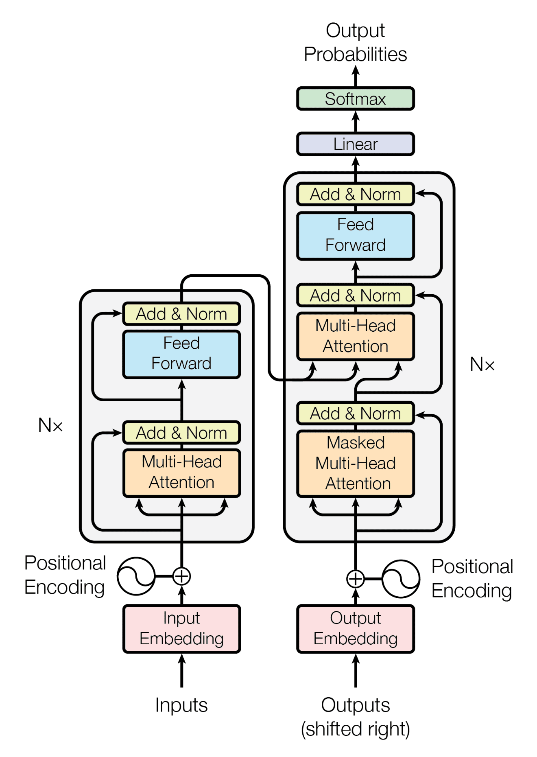
Transformer
Sono un tipo particolare di rete neurale
Mentre le reti neurali “tradizionali” processano le informazioni in maniera sequenziale, i transformer riescono a processarle in parallel
Self Attention
Meccanismo di encoding/decoding

Slide 10
LLM
Input: prompt (suddiviso in System e User prompt)
Output: sequenza di token
LLM internamente ha contesto basato su:
Prompt
Token già generati
LLM usa il contesto per generare il prossimo token

Slide 11
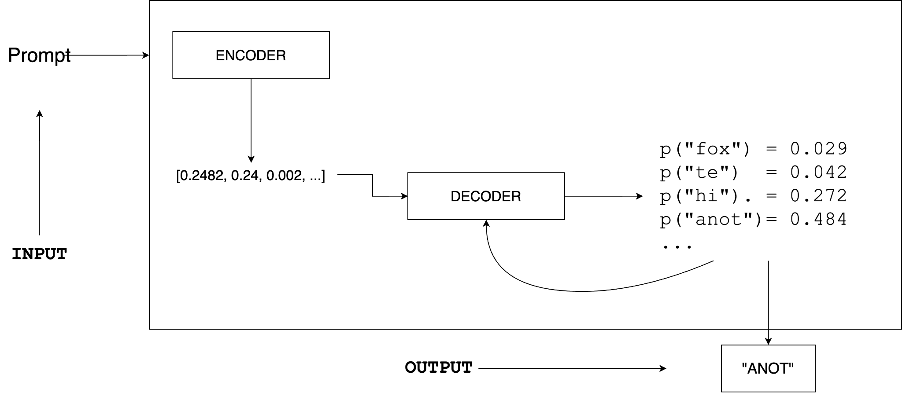
LLM

Slide 12




Esempi di LLM famosi

Slide 13
Processo di apprendimento
Recuperare grosse quantità di dati testuali
Web, libri, social media, repository di codice, dataset di testi (es. C4)
Preprocess dei testi
Tokenizzazione + Embedding
Riconoscimento di “pattern” nei testi di addestramento
Generazione di output e review manuale (HITL)
La generazione avviene in maniera statistica
Data Bias
Continuous learning

Slide 14
Proprietà principali di un LLM
Context Window o History size
La quantità di testo già generato che l’LLM “ricorda” quando genera nuovo testo
Temperatura
Compresa fra 0 e 1, se alta rende più “creative” le risposte, se bassa rende più “deterministiche” le risposte

Slide 15
Limiti degli LLM
Knowledge
Cutoff
Hallucinations
Conoscenza di dominio assente
Non conoscono fatti avvenuti dopo il loro addestramento (e non possono cercare sul web)
La loro creatività può ritorcersi loro contro producendo informazioni false
Non possono rispondere a domande che richiedano conoscenze specifiche di documenti particolari

Slide 16
Soluzioni
Prompt Engineering
RAG
Fine
Tuning
Raffinare al meglio i prompt scavando a fondo nelle capacità del modello
Retrieval Augmented Generation Integrare con capacità di consultare fonti di dati esterne
La loro creatività può ritorcersi loro contro producendo informazioni false

